Slide 1
Integrace metabolismu iontová rovnováha
2019

Slide 2
Propojení, návaznosti jednotlivých metabolických drah
Krebsův cyklus
Dýchací řetězec

Slide 3
Krebsův cyklus
= citrátový cyklus, cyklus kyseliny citronové
V matrix mitochondrií
Vstupuje acetylCoA (1. sloučenina, na kterou se váže = oxalacetát) – vzniká citrát
Odbourání až na CO₂, vznikají redukované koenzymy – do dýchacího řetězce

Slide 4
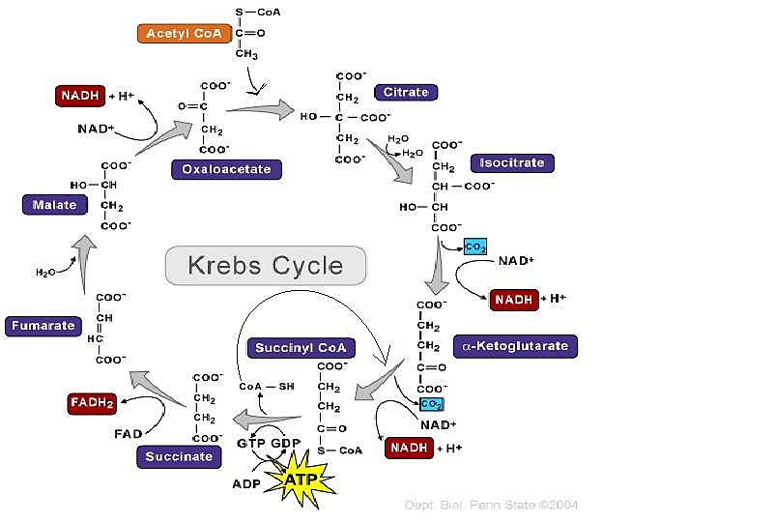

Slide 5
Dýchací řetězec
Složitý systém cytochromů – přenos elektronů
Vstupují redukované koenzymy – dodají vodík – konečná oxidace kyslíkem – vzniká voda a uvolňuje se velké množství energie (do vazeb ATP = oxidativní fosforylace)
Na vnitřní membráně mitochondrií

Slide 6
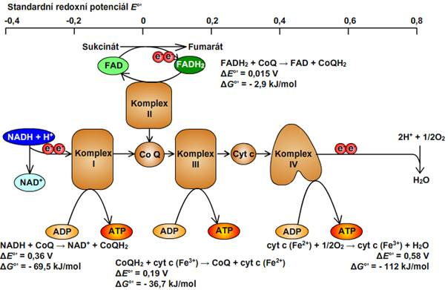

Slide 7
Acidobazická a iontová rovnováha
1) acidobazická rovnováha
  pH (krev 7,35-7,45) – součást homeostázy
  Kyselina a zásada – výměna H⁺
  Vychýlení rovnováhy – acidóza, alkalóza
  Reakce na acidózu:
    Pufrovací systémy – viz dále
    Plicní ventilace (méně CO₂ - více kyselin)
    Exkreční činnost ledvin (vyloučení kyselin, HCO₃⁻)
    Metabolická aktivita jater (selhání = alkalóza, močovina)
      Spolupráce pufrů a orgánů!

Slide 8
Pufrovací systémy
  v krvi i uvnitř buněk, hlavně hydrogenkarbonátový (HCO₃⁻), fosfátový, bílkovinný, hemoglobinový v erytrocytech
  Hydrogenkarbonátový pufr:
H⁺ + HCO₃⁻ ↔ H₂CO₃ ↔ H₂O + CO₂

Slide 9
Typy acidóz a alkalóz
a) respirační
  Acidóza
    důsledek poklesu schopnosti vyloučit nadbytek CO₂
    spojena s hypoxií (kompenzace zpětnou resorpcí HCO₃⁻ v ledvinách)
  Alkalóza
    hyperventilace (kompenzace – HCO₃⁻ ledvinami pryč)

Slide 10
b) metabolické
  Acidóza
    nejčastější porucha acidobazické rovnováhy
    příčina:
      nadměrné množství ketolátek = ketoacidóza
      hypoxie – laktátová acidóza
      kyselá moč, hyperventilace, doprovází renální selhání
  Alkalóza
    ztrátou HCl zvracením, průjmy (ztráta Cl⁻)
    Kompenzace hypoventilací
Mohou se vyskytovat i kombinované formy:
    např. alkoholik – metabolická alkalóza (zvracení) + metabolická ketoacidóza (malnutrice) – pH může vypadat v pořádku
  Kompenzace – vždy opačným mechanismem – respirační poruchy se kompenzují metabolicky a obráceně

Slide 11
2) Iontová rovnováha
  Rozdíl mezi obsahem iontů v intra a extracelulárním prostoru
  Zajímají nás hlavně:
    složky krevní plazmy (v podobě krevního séra = plazma bez fibrinogenu a srážecích faktorů)

Slide 12
Složení krevní plazmy
  a) kationty:
    Na⁺ (132-145 mmol/l)
    hlavní ion mimo buňku, přenos vzruchu na membráně, aldosteron
      ↑ - porucha exkreční funkce ledvin, ↓ ztráta z GIT, potem
    K⁺ (3,8-5,2 mmol/l)
    hlavní iont uvnitř buněk, činnost svalů, neuronů, udržuje klidový potenciál (odchylky – na EKG), aldosteron
      Hypokalémie (akutní) – selhání srdce, hyper – při selhání ledvin

Slide 13
    Ca²⁺ (2,1-2,6 mmol/l)
    přenos signálu do buňky, aktivace enzymů, stavební materiál, stahy svalů, krevní srážení,… hormony: vitamin D, parathormon
      Hyperkalcémie – příčiny – hypervitaminosa D, hyperfunkce příštítných tělísek – škodí ledvinám
      Hypokalcémie = křeče – hypovitaminosa D, málo UV
    Mg²⁺ (do 1 mmol/l)
    aktivita kinas, účinný proti nervovým příznakům
      Deficit – častý – alkohol, stres – způsobuje nervozitu, pocity úzkosti, apatii
    Fe²⁺, Cu²⁺,…

Slide 14
  B) anionty
    Cl⁻ (97-107 mmol/l)
      i v žaludeční šťávě, souvislost s Na⁺ - většinou se zjišťuje jen ten
    PO₄³⁻ (1 mmol/l)
      součást tvrdých tkání, mnoha látek (ATP,..), parathormon (regulace většinou opačným směrem než Ca²⁺⁾
        Hyperfosfatémie = snížená sekrece příštítných tělísek
        Hypofosfatémie = např. při anorexii, alkoholismu,..

